Slide 1
POMORSKA IZBA RZEMIEŚLNICZA
MAŁYCH I ŚREDNICH PRZEDSIĘBIORSTW
W GDAŃSKU

Slide 2
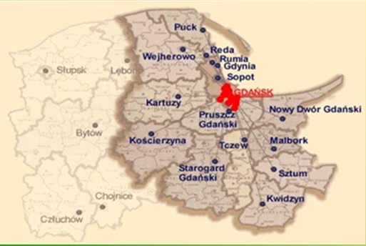
Obszar działania
Pomorskiej Izby Rzemieślniczej MSP w Gdańsku

Slide 4
Ilość umów z pracownikami młodocianymi - 5060

Slide 5
POMORSKA IZBA RZEMIEŚLNICZA
MSP w Gdańsku
Wspieranie kształcenia zawodowego
przez
Pomorską Izbę Rzemieślniczą
Małych i Średnich Przedsiębiorstw w Gdańsku
różnorodne obszary i przykład dobrej praktyki

Slide 6
WSPIERANIE KSZTAŁCENIA ZAWODOWEGO
RÓŻNORODNE OBSZARY I PRZYKŁAD DOBREJ PRAKTYKI
Międzynarodowe praktyki zawodowe
Konkursy Wojewódzkie i Ogólnopolskie
Pasowanie na ucznia pracownika młodocianego
Pasowanie na czeladnika
Podnoszenie kwalifikacji osób dorosłych
Nagroda Prezesa PIR MSP za dobre wyniki w nauce
Pomorskie Szkoły Rzemiosł – szkoły publiczne prowadzone przez Pomorską Izbę Rzemieślniczą MSP,
Współpraca

Slide 7
WSPÓŁPRACA TRÓJSTRONNA
GDAŃSK – POLSKA,
WURZBURG – NIEMCY, CAEN(FRANCJA)
Bezpłatne praktyki zawodowe:
Pomorska Izba Rzemieślnicza Małych i Średnich Przedsiębiorstw w 2001r. podpisała porozumienie
o współpracy trójstronnej
Izbą Rzemieślniczą z Würzburga w Niemczech
Izbą Rzemieślniczą z Caen we Francji.

Slide 8
WSPÓŁPRACA TRÓJSTRONNA
GDAŃSK – POLSKA,
WURZBURG – NIEMCY, CAEN(FRANCJA)
Praktyki zawodowe:
W oparciu o ten dokument od 2003r. corocznie organizowane są staże zawodowe dla młodzieży, która odbywa praktyki w firmach rzemieślniczych.
Każdego roku jeden z sygnatariuszy porozumienia, jako gospodarz wymiany, przyjmuje 7-osobowe grupy praktykantów z 2 pozostałych izb.

Slide 9
Praktyki zawodowe:
Polska w tym roku po raz czwarty gości młodzież z Francji i Niemiec,
28 uczniów (4 grupy) z Polski odbywało praktyki zawodowe w Niemczech
28 uczniów (4 grupy) z Polski odbywało praktyki zawodowe we Francji

Slide 10
CEL ORGANIZOWANYCH WYMIAN
zapoznanie praktykantów z metodami pracy rzemieślników w poszczególnych krajach,
zapoznanie się ze stosowanymi przez nich technologiami,
zapoznanie się poziomem wyposażenia zakładów.

Slide 11
Wymiana służy:
poszerzeniu wiedzy oraz podnoszeniu kwalifikacji zawodowych,
możliwości poznania walorów regionów, gdzie odbywają się praktyki,
możliwości poznania podstaw języka gospodarza wymiany
oraz sprawdzeniu się w nowych warunkach pracy i życia.

Slide 12
Konkursy

Slide 13
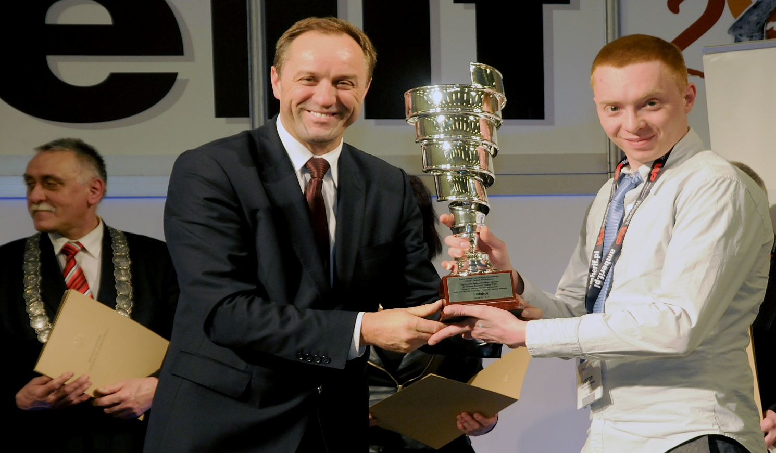
Ogólnopolski Konkurs Złotników i Jubilerów „Bursztynowe Rzemiosło” 2013

Slide 14
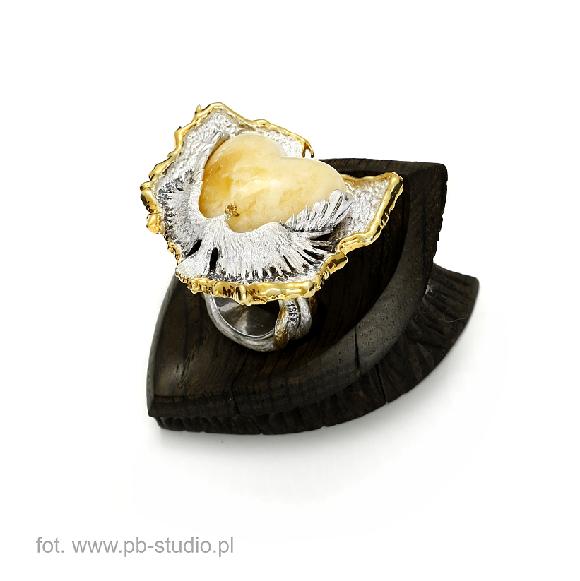
Ogólnopolski Konkurs Złotników i Jubilerów „Bursztynowe Rzemiosło” 2013

Slide 15
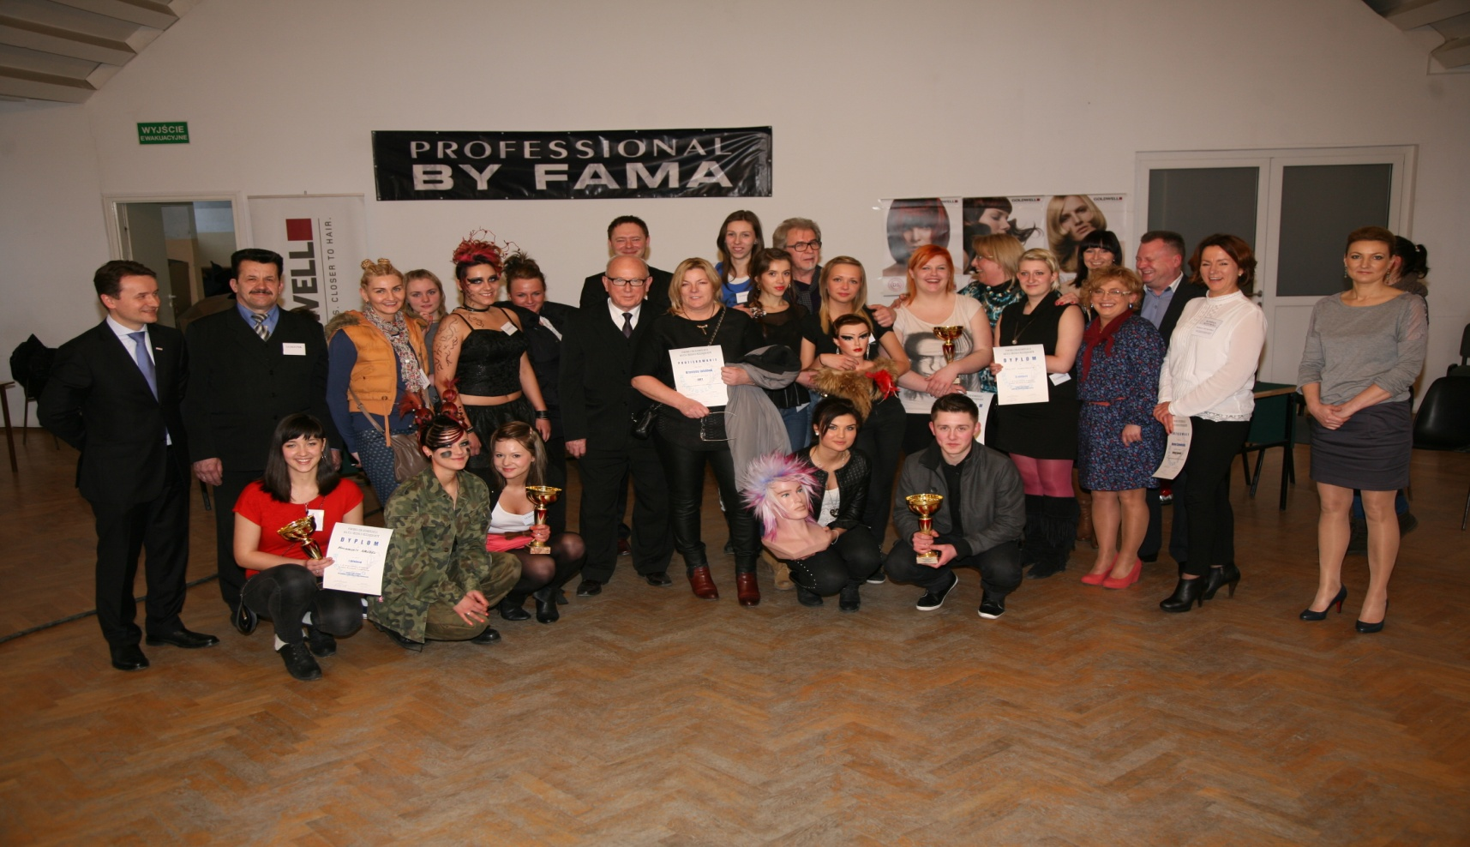
Wojewódzki Konkurs
Uczniów Rzemiosła Fryzjerskiego

Slide 16
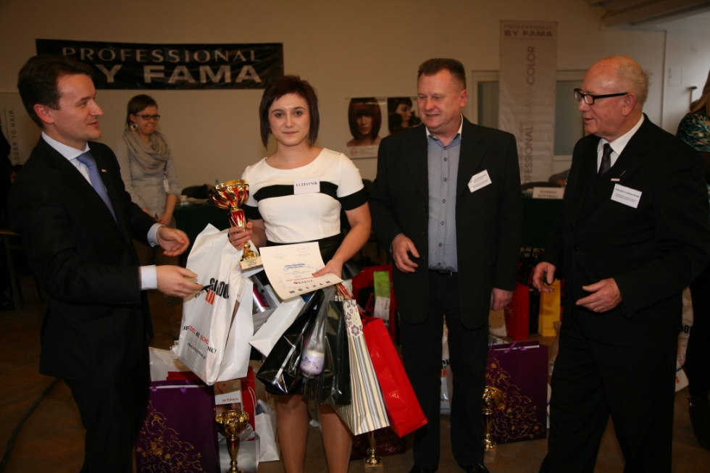
Wojewódzki Konkurs
Uczniów Rzemiosła Fryzjerskiego

Slide 17
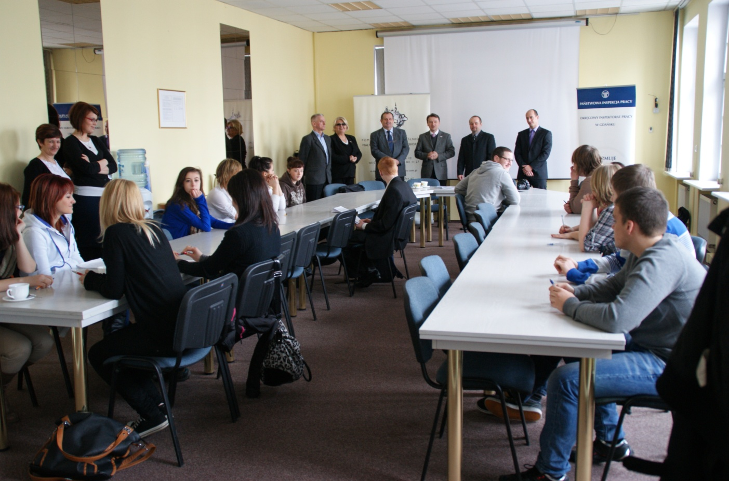
Ogólnopolski konkurs BHP dla pracowników młodocianych

Slide 18
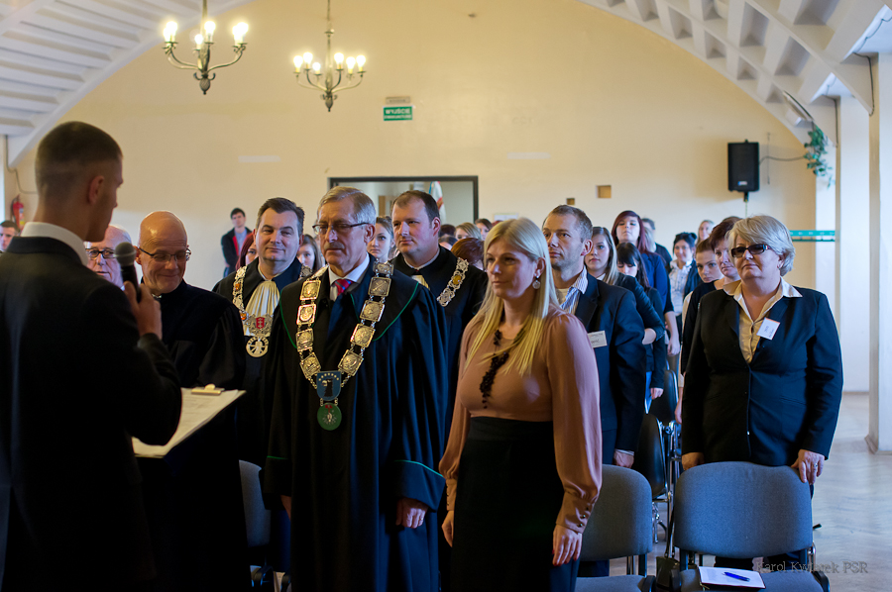
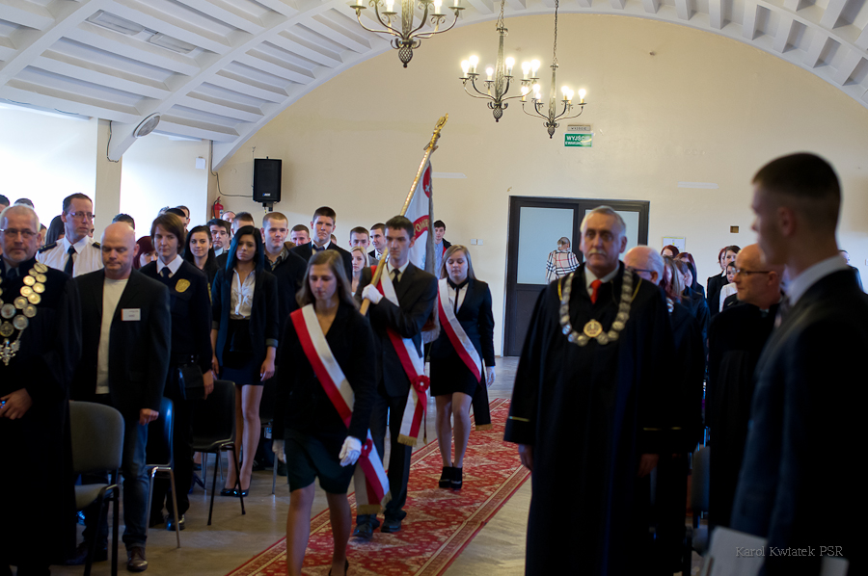
Pasowanie na młodocianego pracownika w Pomorskich Szkołach Rzemiosł

Slide 19
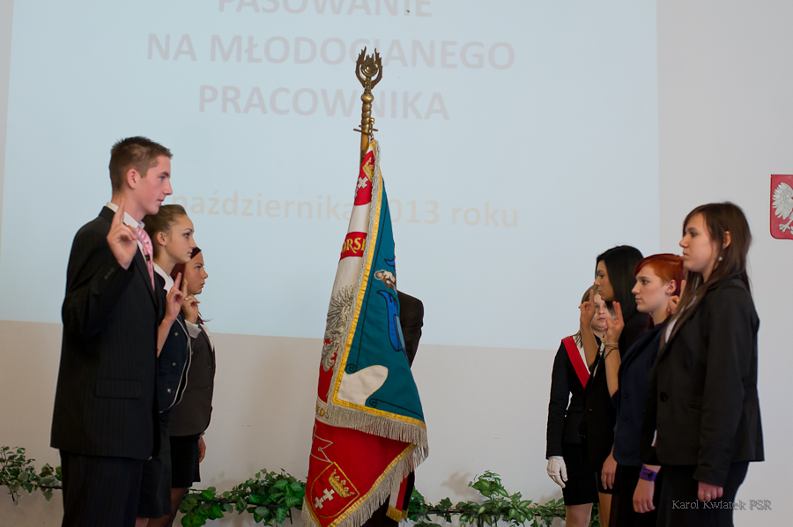
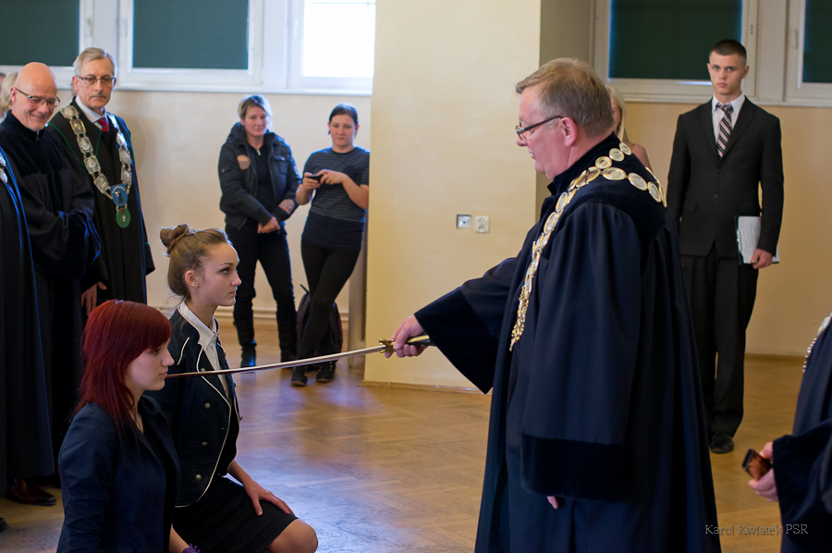
Pasowanie na młodocianego pracownika
w Pomorskich Szkołach Rzemiosł

Slide 20
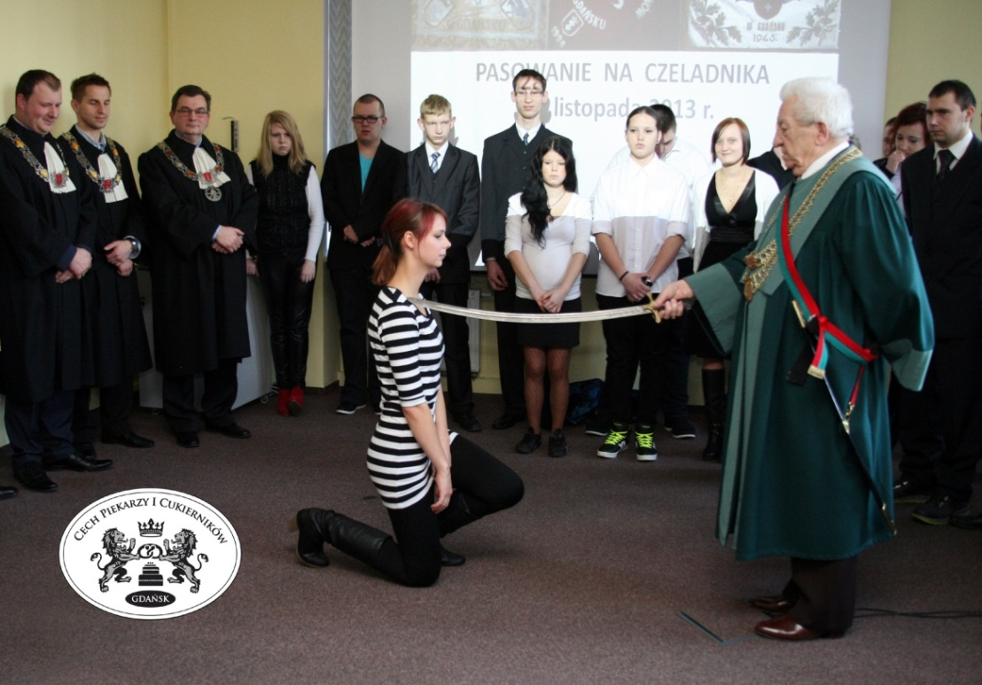
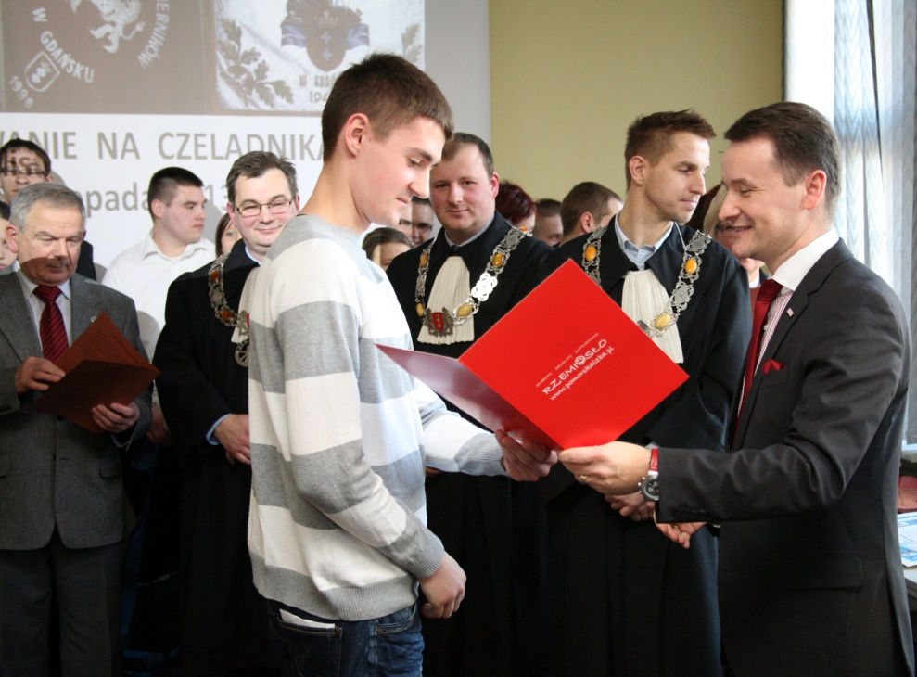
Pasowanie na czeladnika
Cech Piekarzy i Cukierników

Slide 21
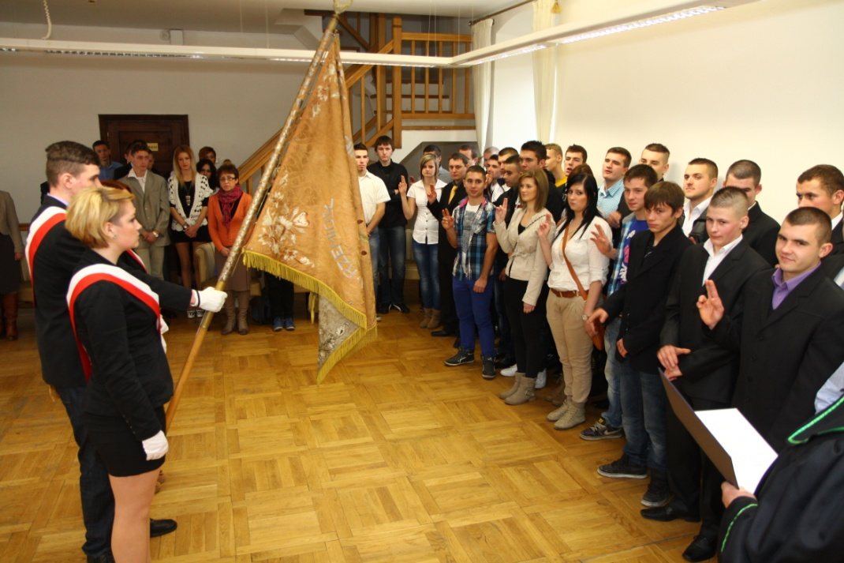
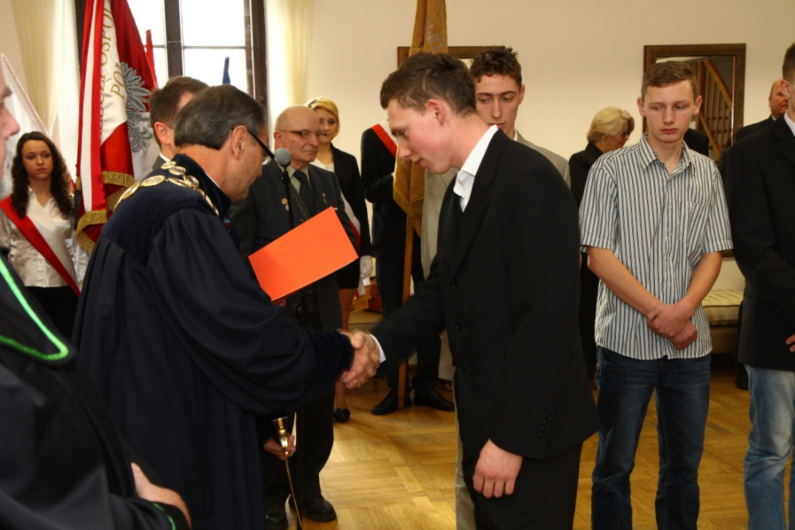
Pasowanie na czeladnika
Cech Rzemiosł Różnych w Sztumie

Slide 22
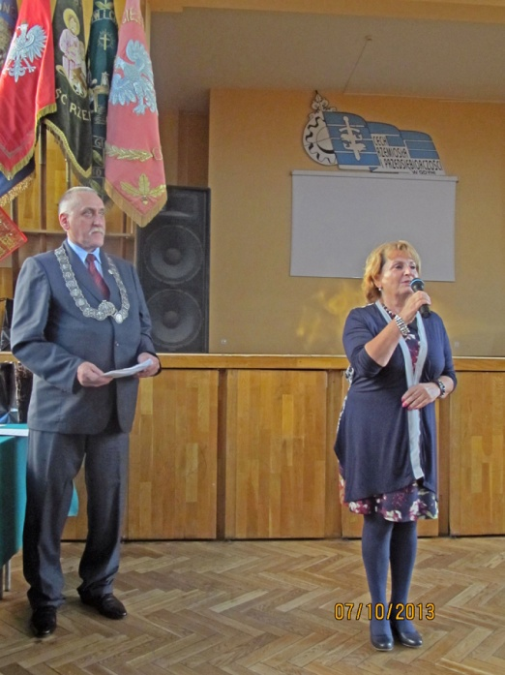
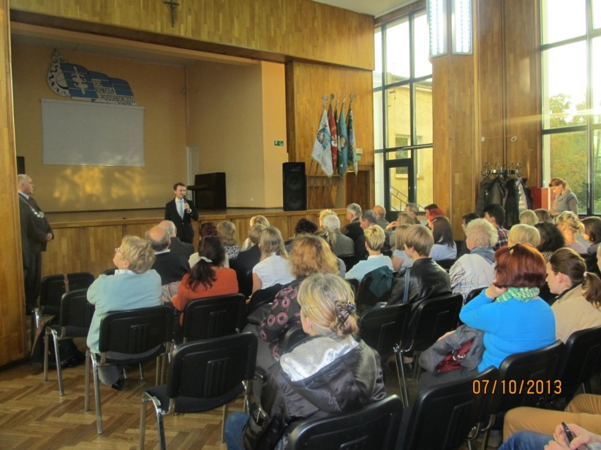
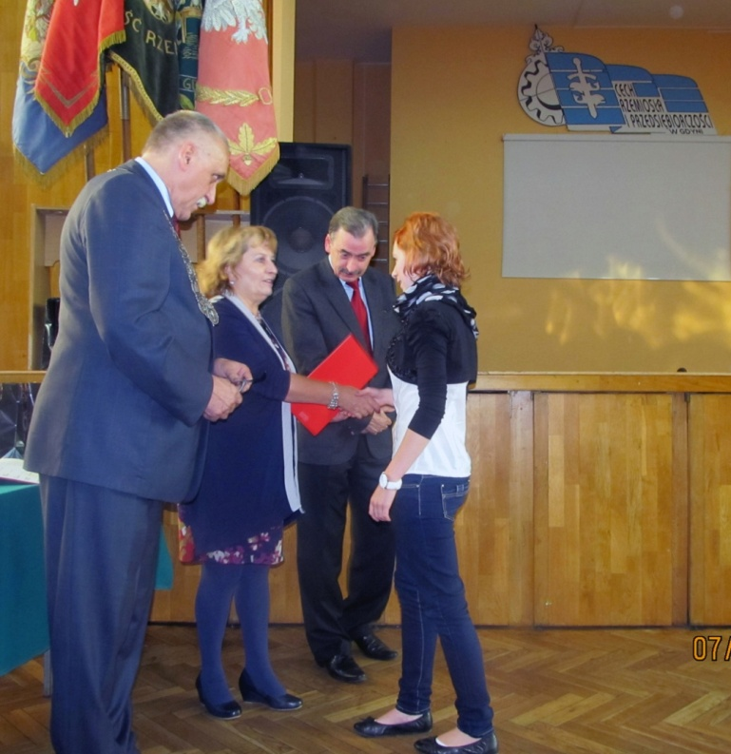
Pasowanie na czeladnika
Cech Rzemiosła i Przedsiębiorczości w Gdyni

Slide 23
Podnoszenie kwalifikacji osób dorosłych w ramach projektów współfinansowanych ze środków Unii Europejskiej w ramach Europejskiego Funduszu Społecznego
Projekt 9.3 (2011-2013 r.)
"Potwierdź zdobyte nieformalnie kwalifikacje zawodowe – bądź atrakcyjny na rynku pracy”
Liczba osób: 160
Projekt 8.1.1 (2010-2011 r.)
"Wykorzystaj szansę – zostań czeladnikiem lub mistrzem”
Liczba osób: 100

Slide 24
Podnoszenie kwalifikacji osób dorosłych w ramach projektów współfinansowanych ze środków Unii Europejskiej w ramach Europejskiego Funduszu Społecznego
Projekt 8.1.2 (2010-2011 r.)
"Partnerstwo na rzecz przedsiębiorczości osób zatrudnionych w przemyśle stoczniowym "
Liczba osób: 268
Projekt 6.2 (2010 r.)
"Partnerstwo na rzecz przedsiębiorczości osób zatrudnionych w przemyśle stoczniowym "
Liczba osób: 100

Slide 25
Podnoszenie kwalifikacji osób dorosłych
Ilość osób uczestnicząca w kursach i szkoleniach:
- 456 osób

Slide 26
Podnoszenie kwalifikacji osób dorosłych we współpracy z:
Powiatowymi Urzędami Pracy woj. pomorskiego oraz z terenu całego kraju
Miejskimi Ośrodkami Pomocy Rodzinie,
Caritas,
oraz szkolenia finansowane ze środków własnych osób zainteresowanych

Slide 27
Wpływ na pracodawców na przebieg szkolenia zawodowego w zakresie:
Udziału w przygotowaniu programów kształcenia zawodowego dla osób dorosłych,
Udziału w współorganizowaniu szkolenia – prowadzenie części praktycznej szkolenia na terenie zakładu,
Pomiaru efektu szkolenia – poprzez organizowanie egzaminów wewnętrznych przed egzaminem końcowym,
Analizowania wyników egzaminów i wnioskowania o wprowadzenie zmian w kształceniu.

Slide 28
Nagroda Prezesa PIRZ MSP za najlepsze wyniki w nauce na zakończenie roku szkolnego przy średniej 4,5

Slide 29


Slide 30
Pomorska Izba Rzemieślnicza
Małych i Średnich Przedsiębiorstw w Gdańsku
od 2008 roku
jako organ prowadzący publiczne szkoły
o nazwie
Pomorskie Szkoły Rzemiosł

Slide 31

W ramach zespołu szkół działają:
TECHNIKUM NR 1, które kształci w zawodach: technik cyfrowych procesów graficznych, technik usług fryzjerskich, technik mechatronik, technik mechanik, technik informatyk, technik procesów drukowania.
ZASADNICZA SZKOŁA ZAWODOWA NR 1, która kształcie w zawodach: fotograf, cukiernik, piekarz, fryzjer, złotnik-jubiler, mechanik monter maszyn i urządzeń.
Ośrodek Dokształcania i Doskonalenia Zawodowego nr 1 w Gdańsku – od września 2014 r.

Slide 32
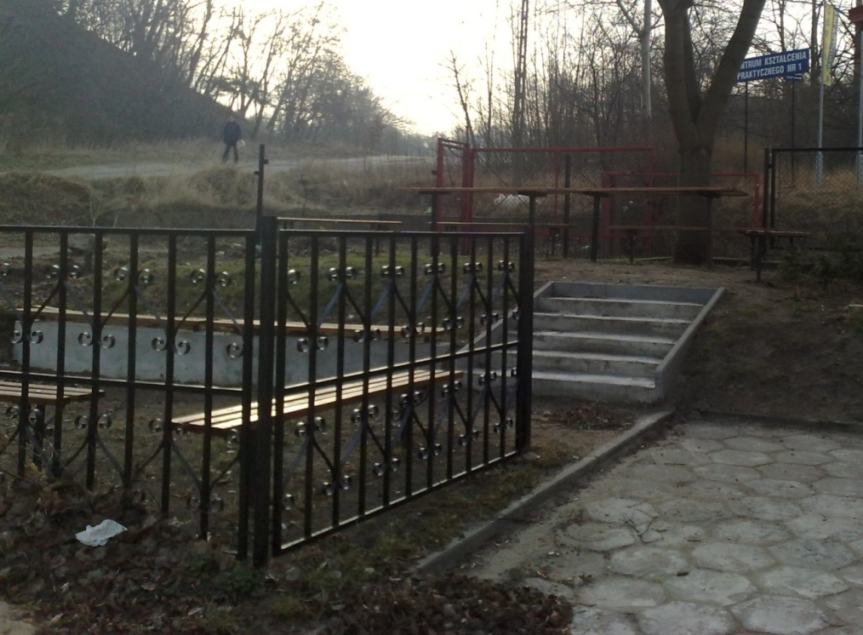
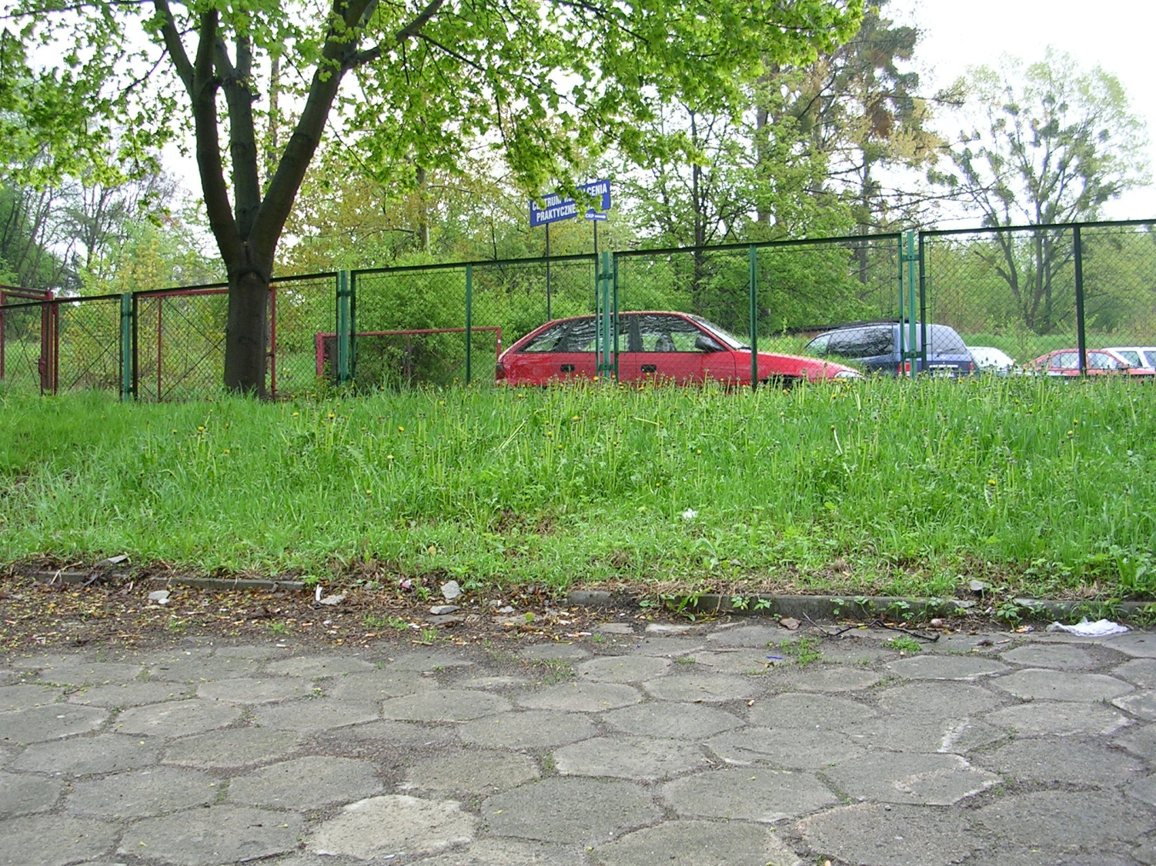
KĄCIK DLA UCZNIÓW

Slide 33
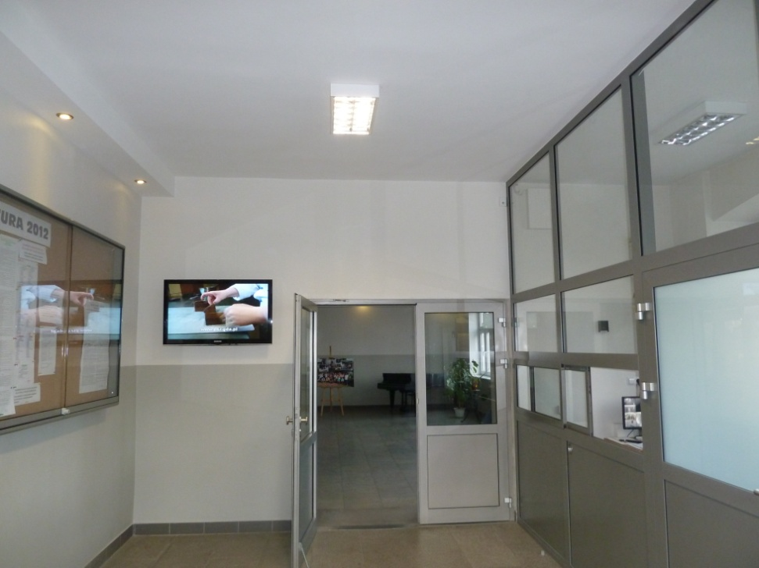
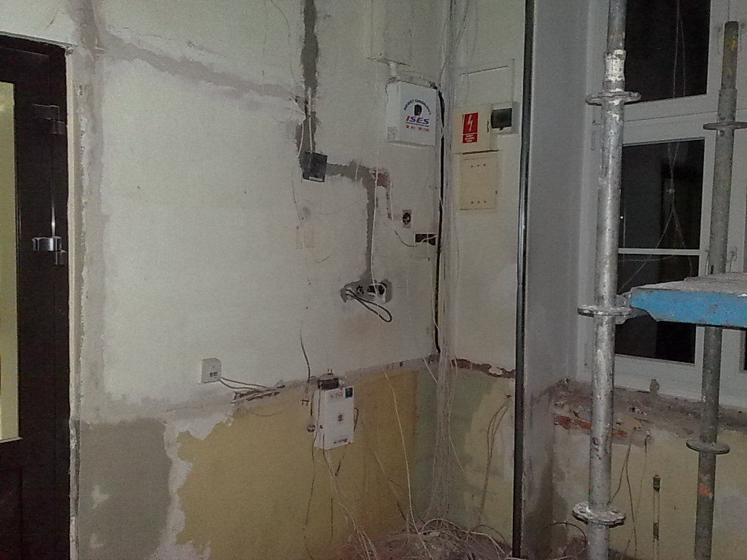
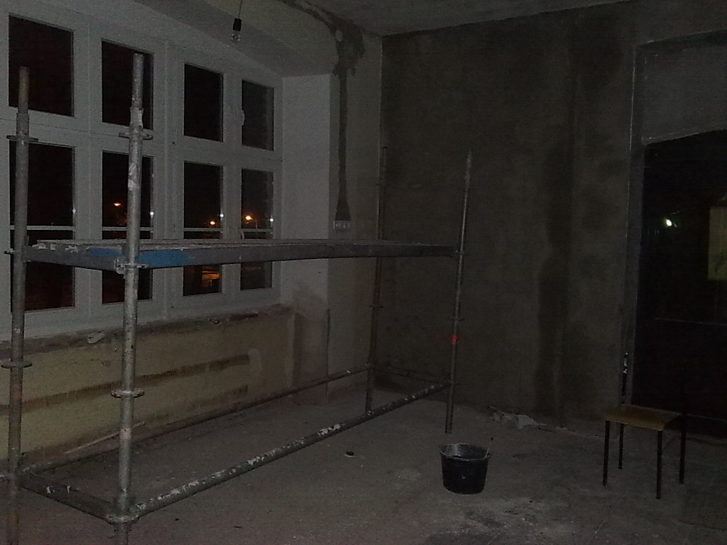
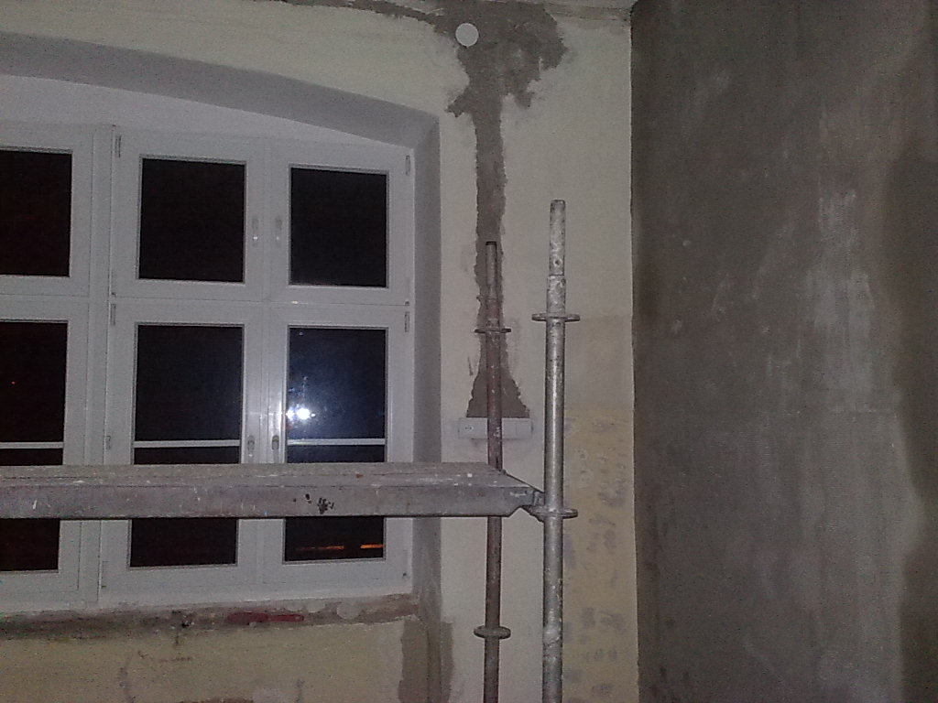
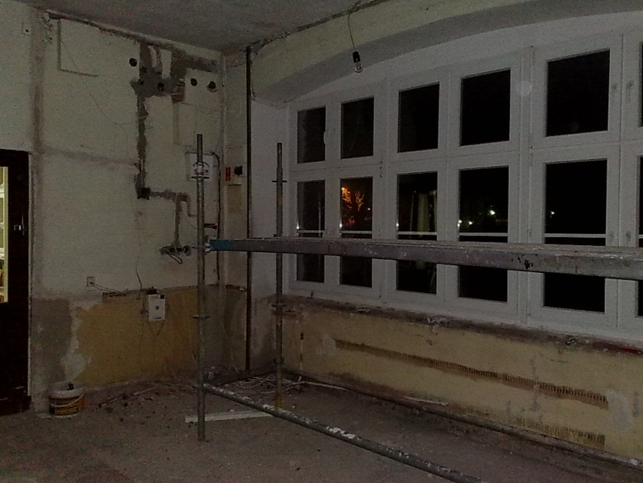
PORTIERNIA

Slide 34
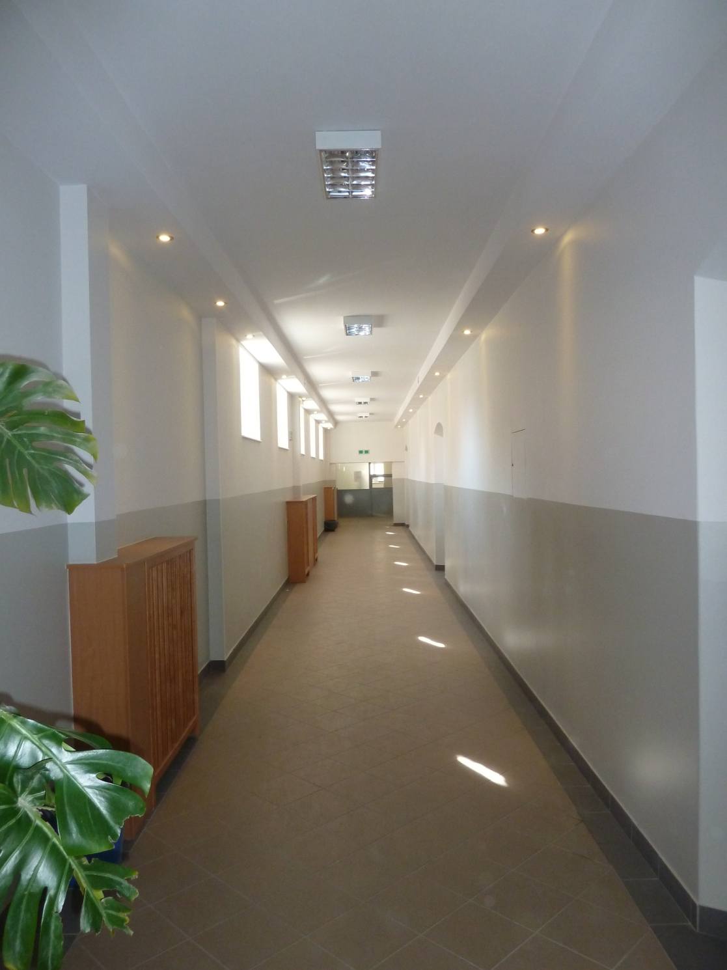
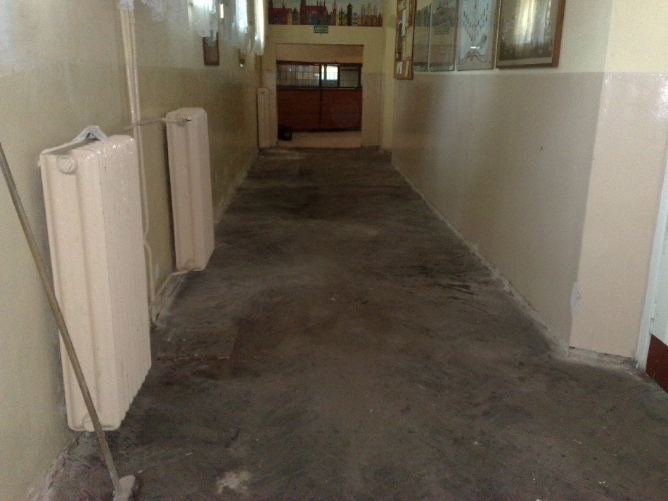
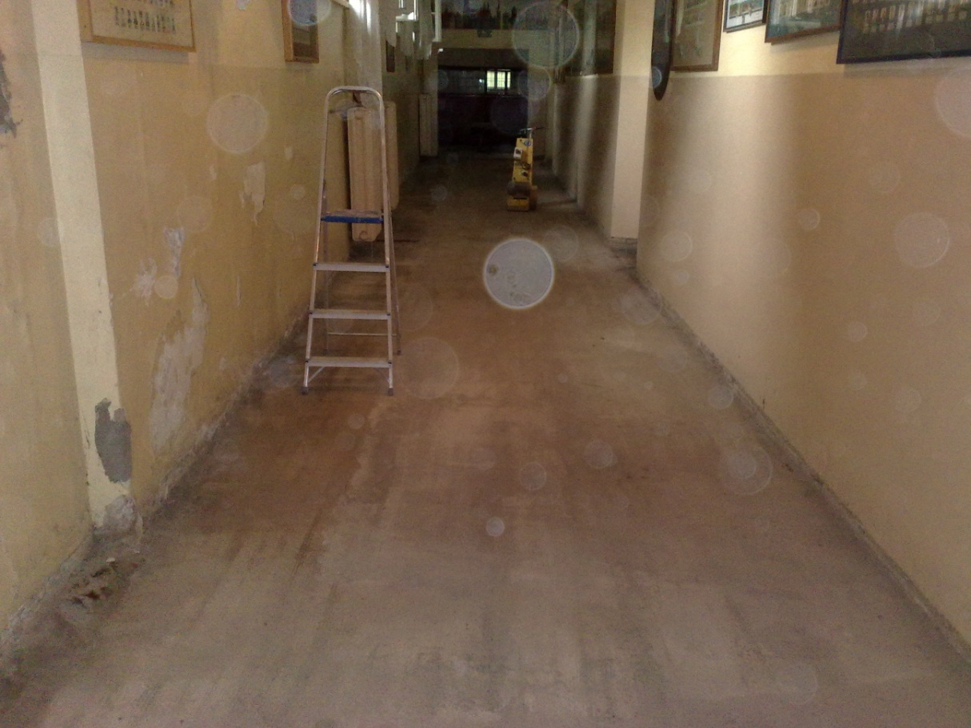
KORYTARZ DO SZATNI

Slide 35
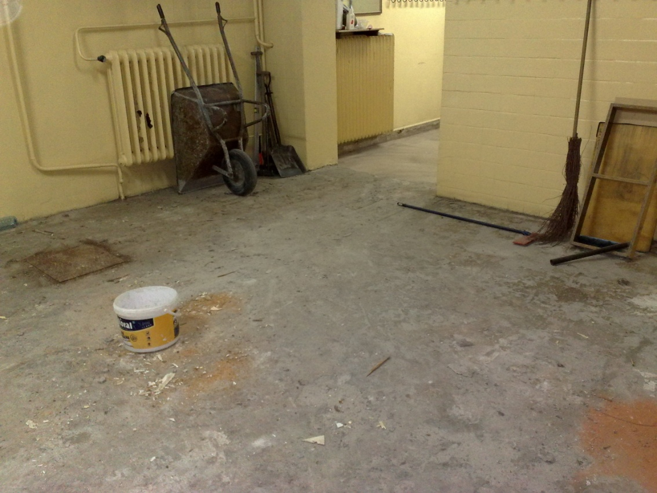
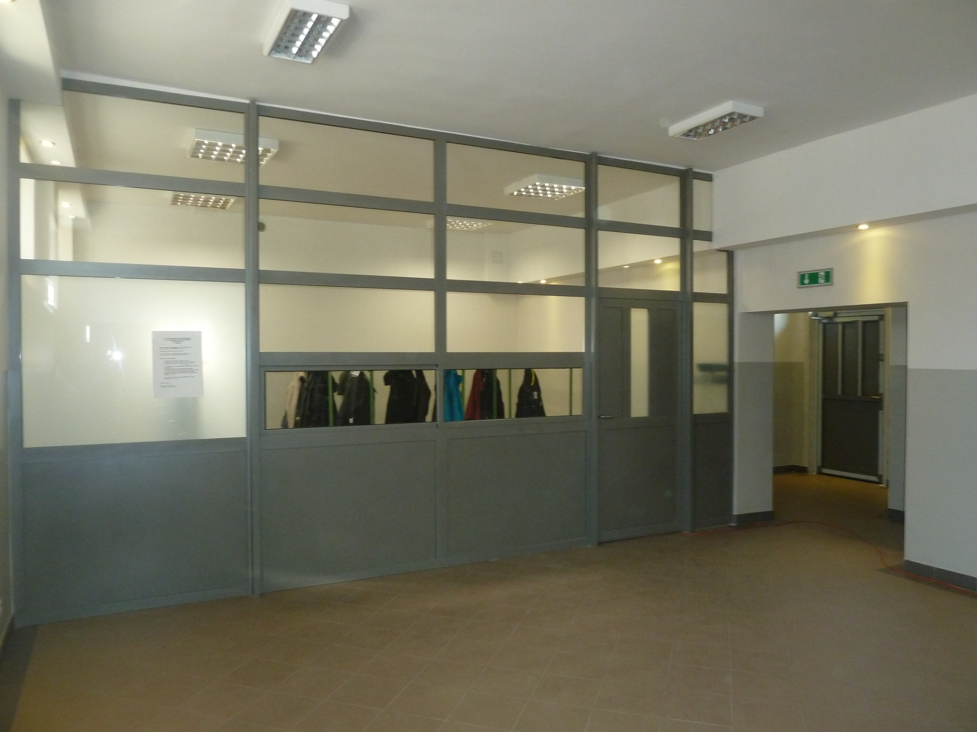
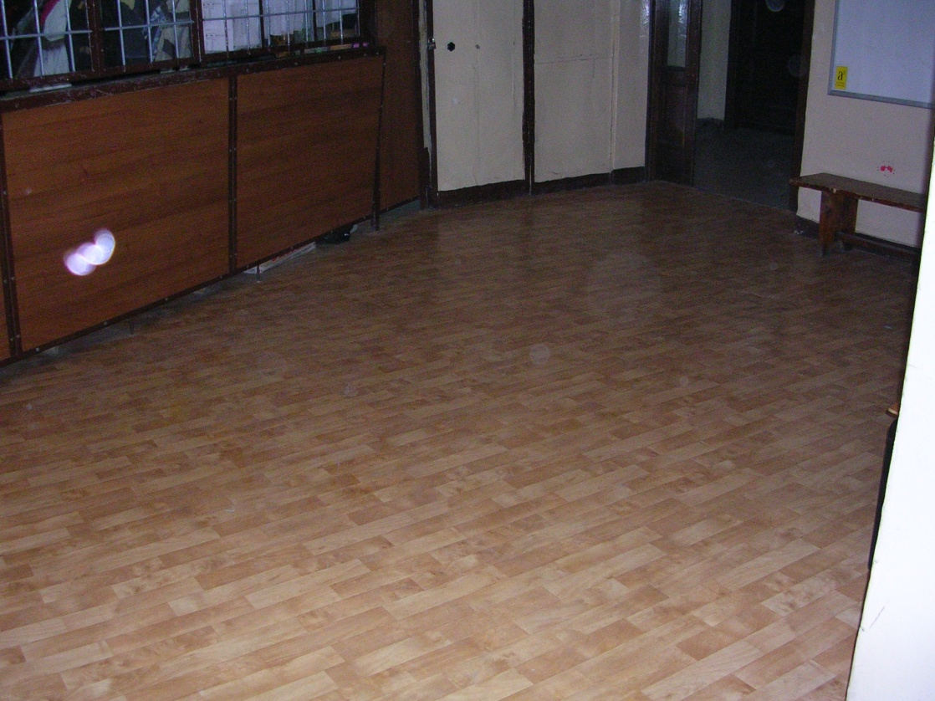
SZATNIA

Slide 36
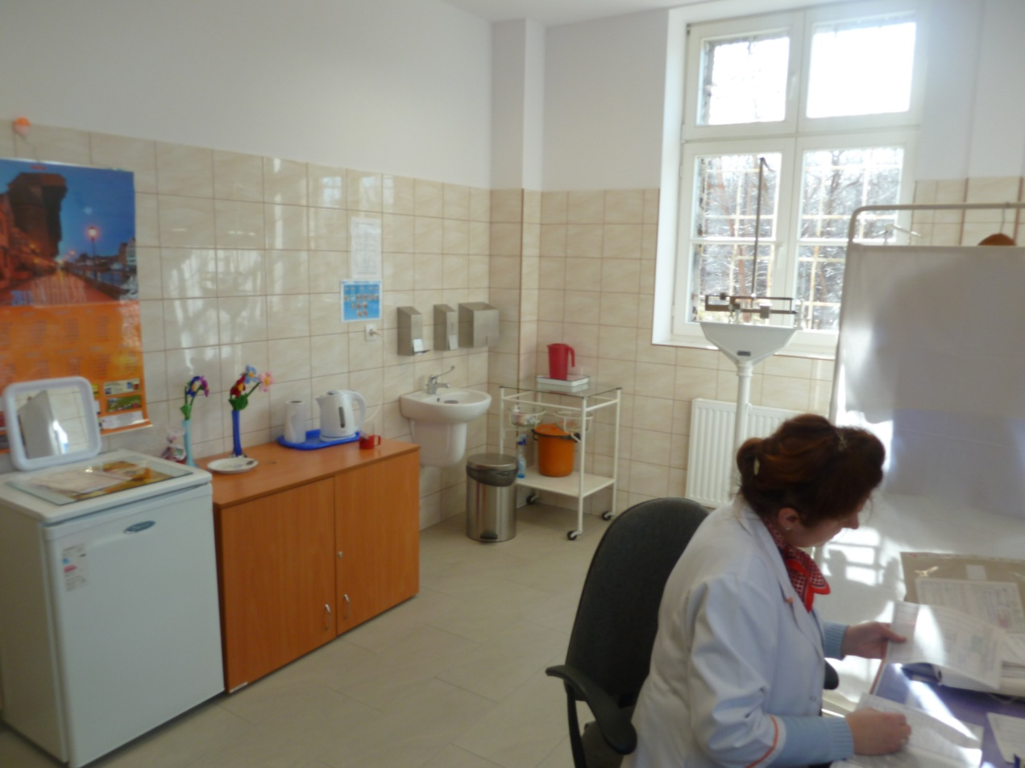
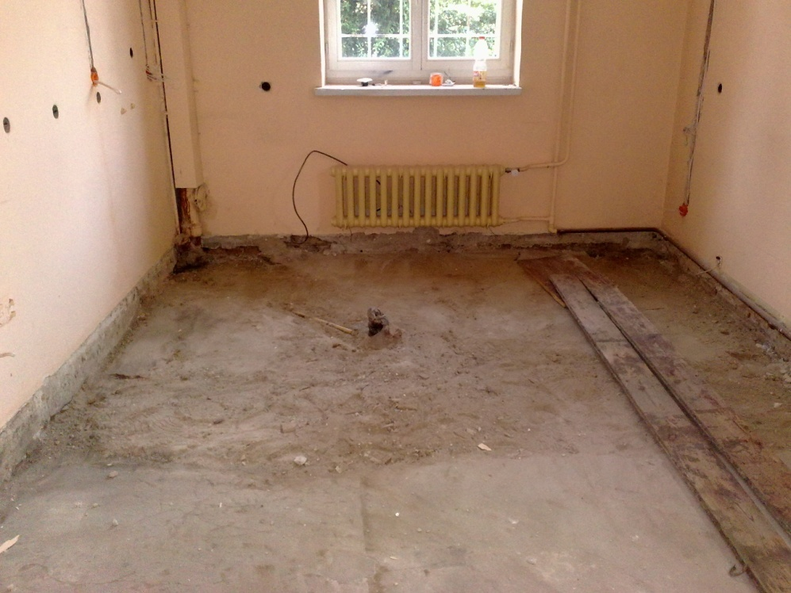
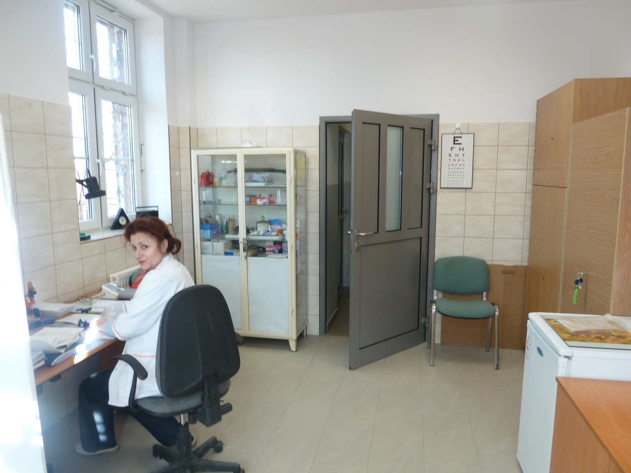
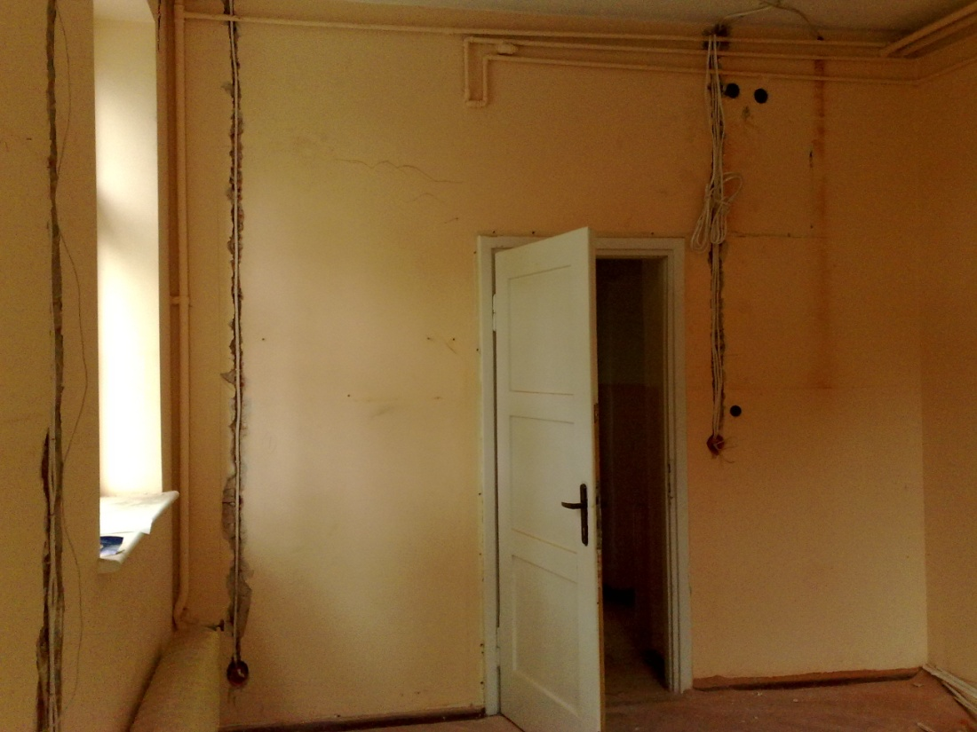
GABINET PIELĘGNIARKI

Slide 37
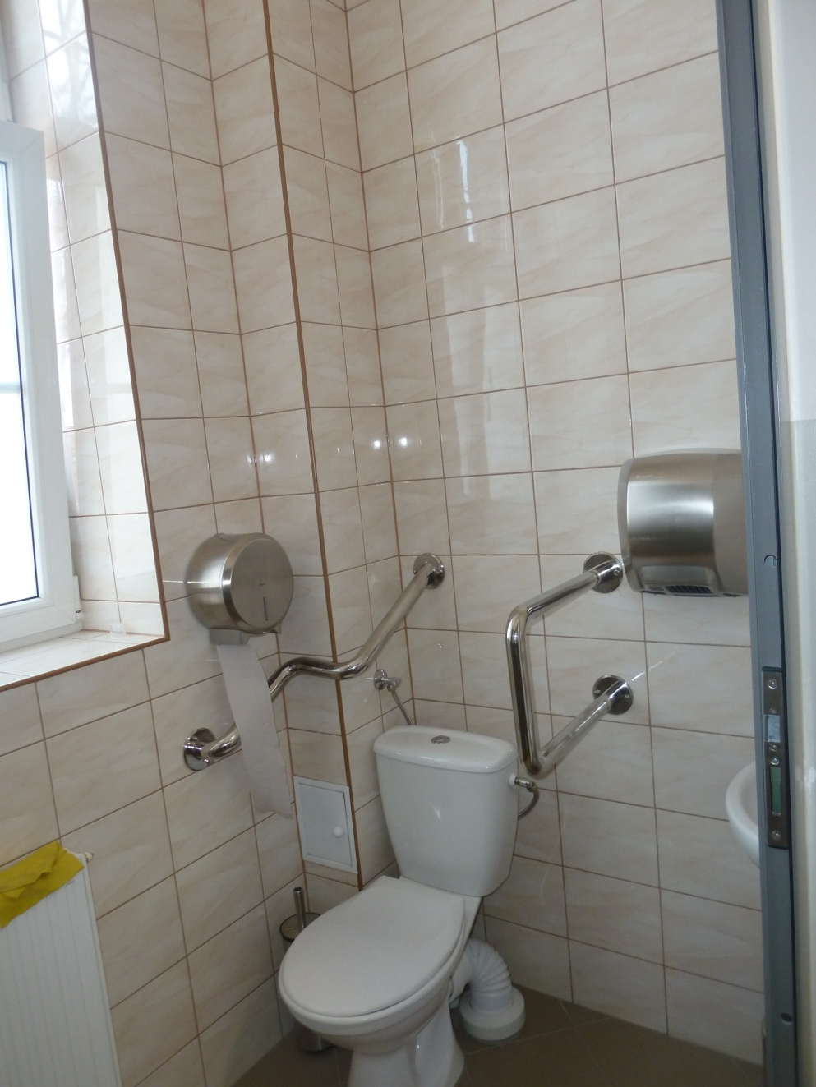
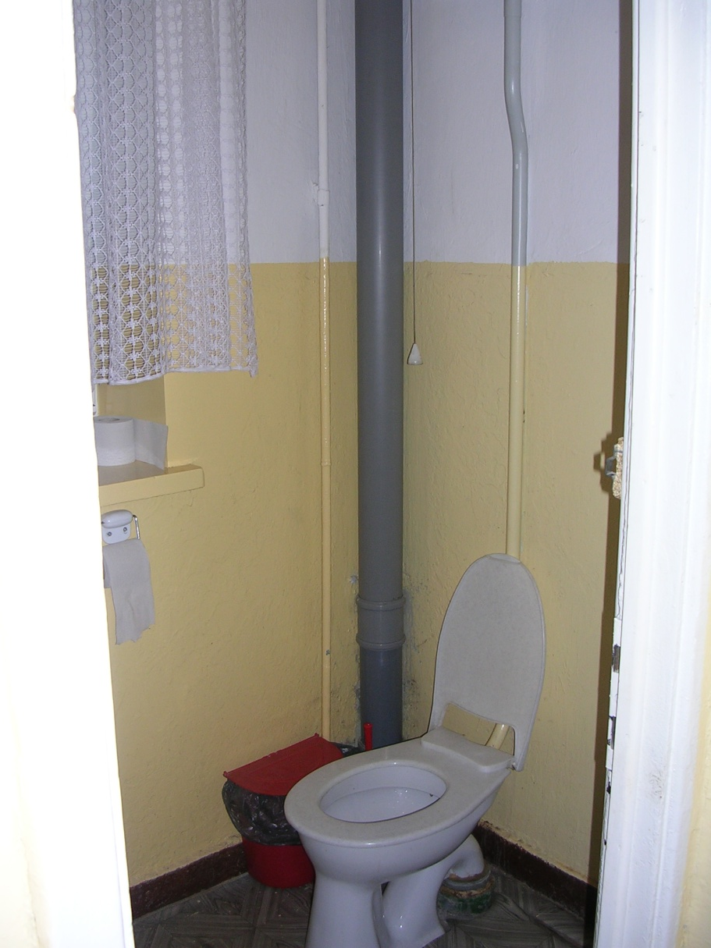
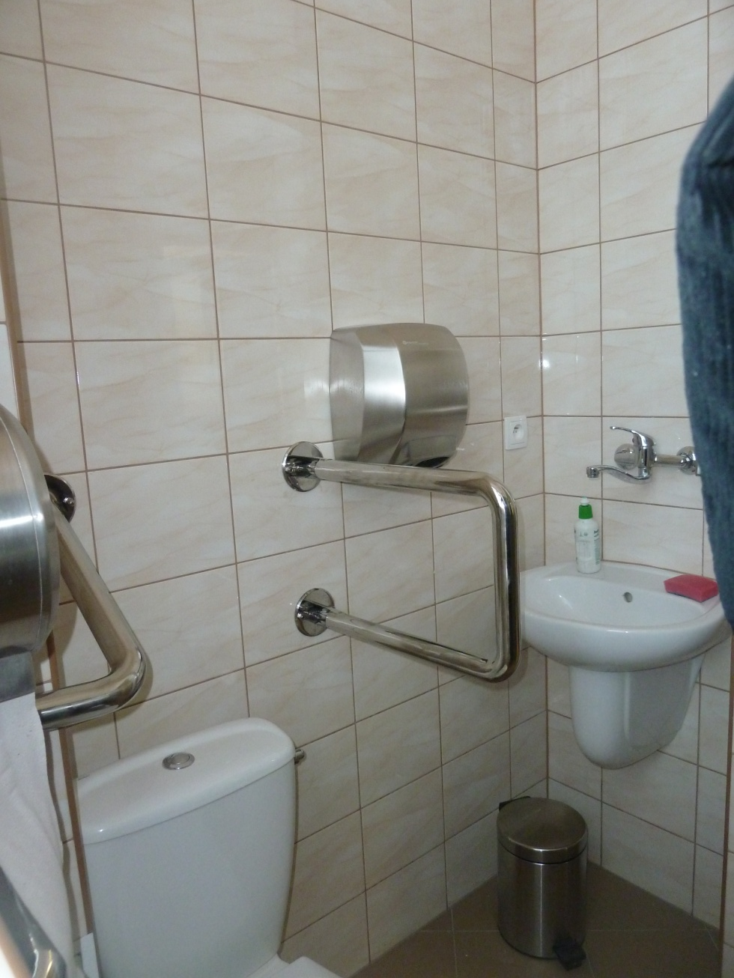
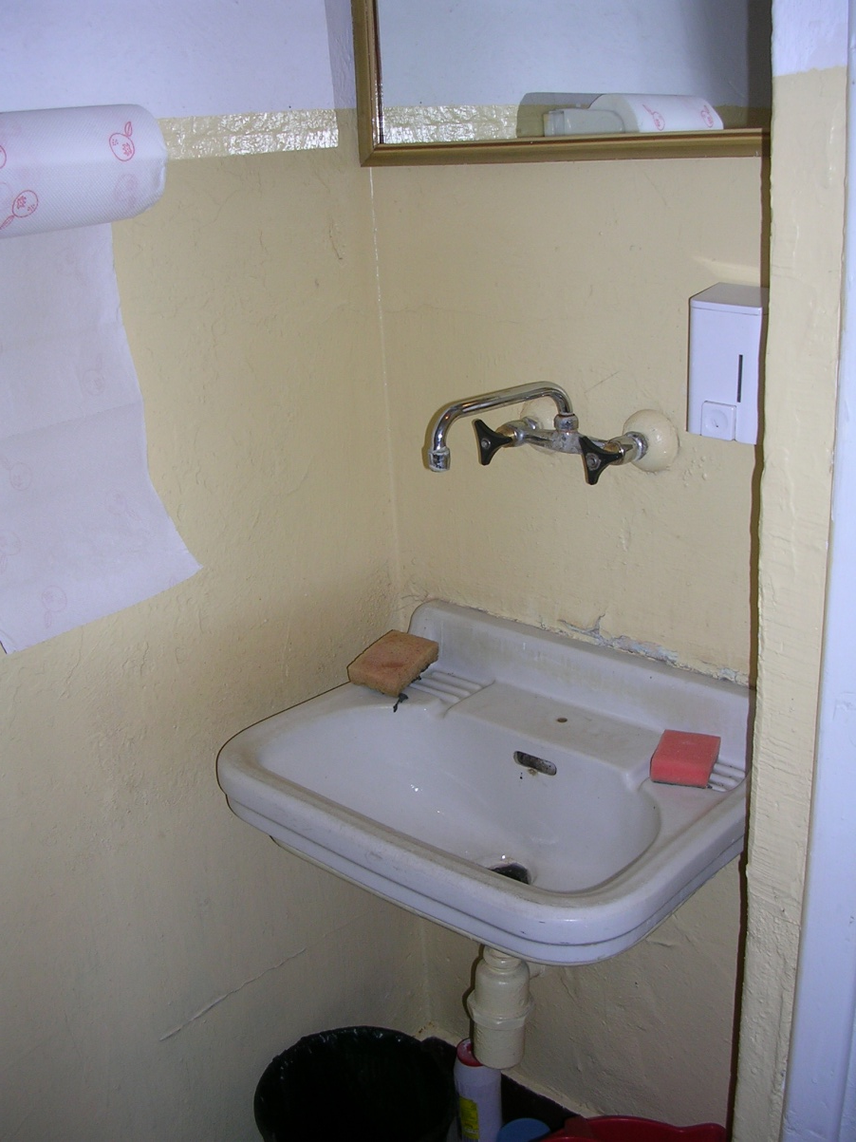
WC PRZY GAB. PIELĘGNIARKI

Slide 38
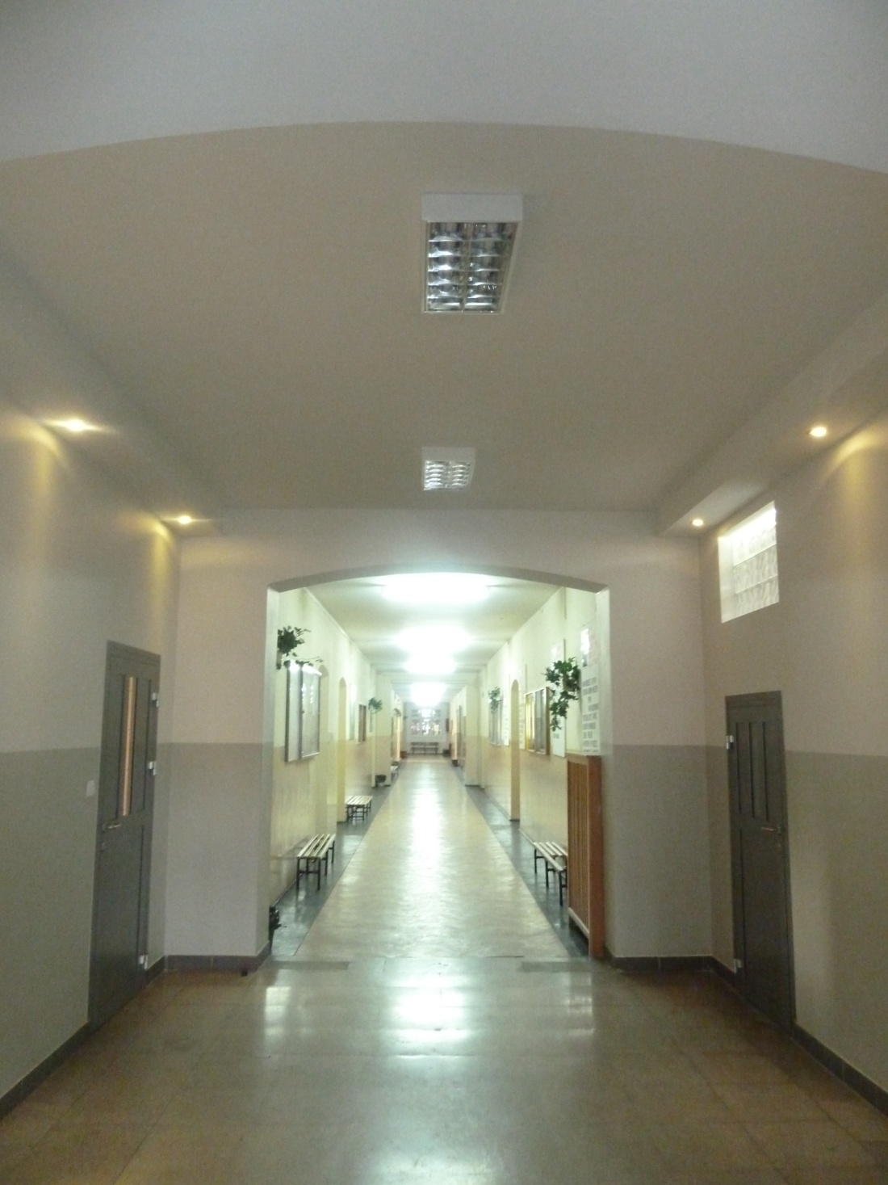
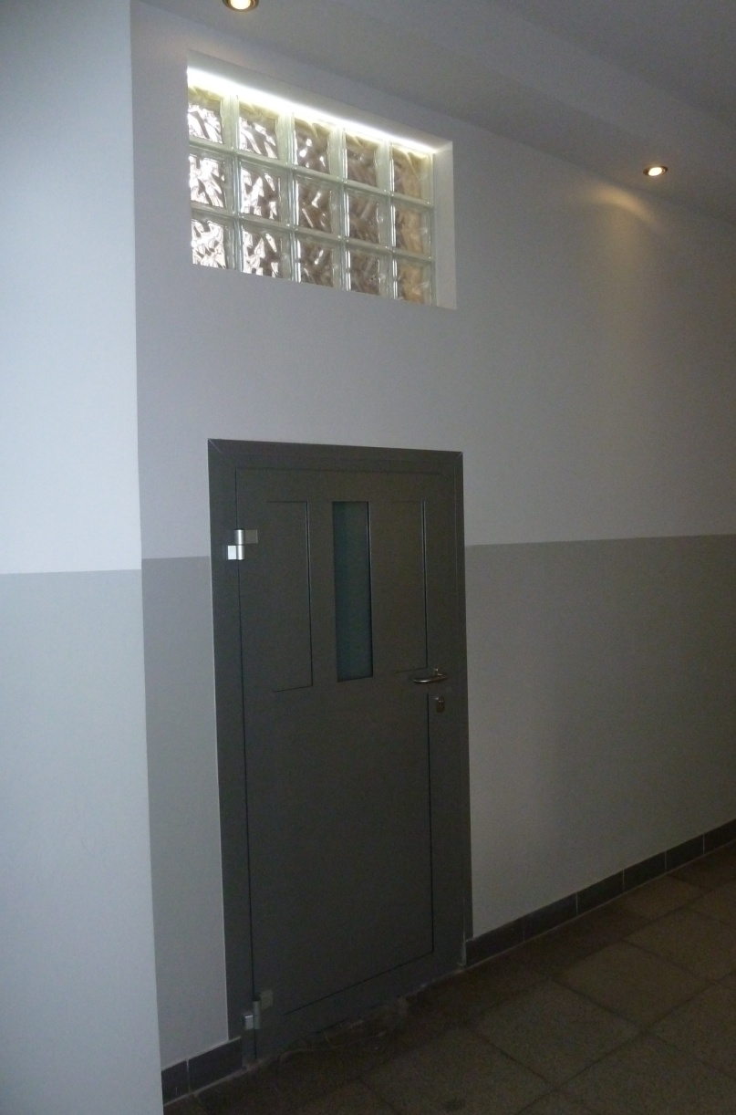
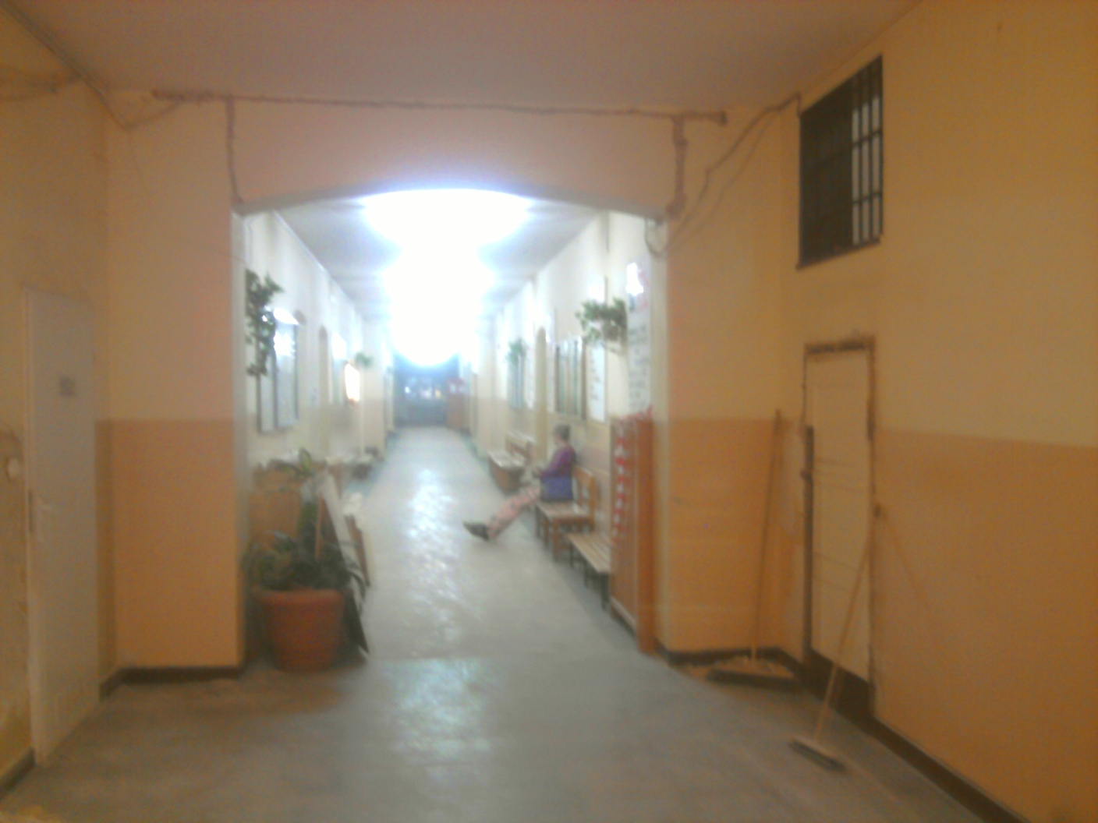

KORYTARZ – ŁĄCZNIK PARTER

Slide 39
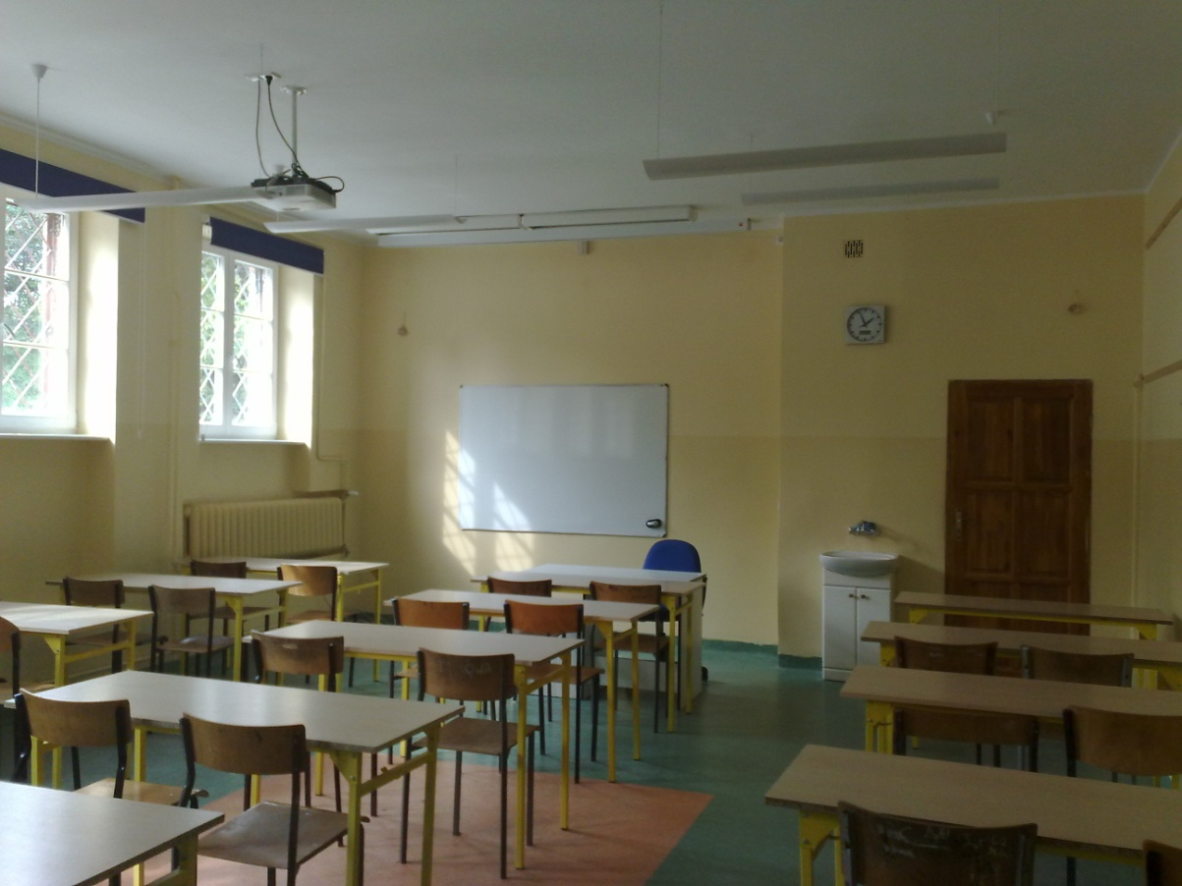
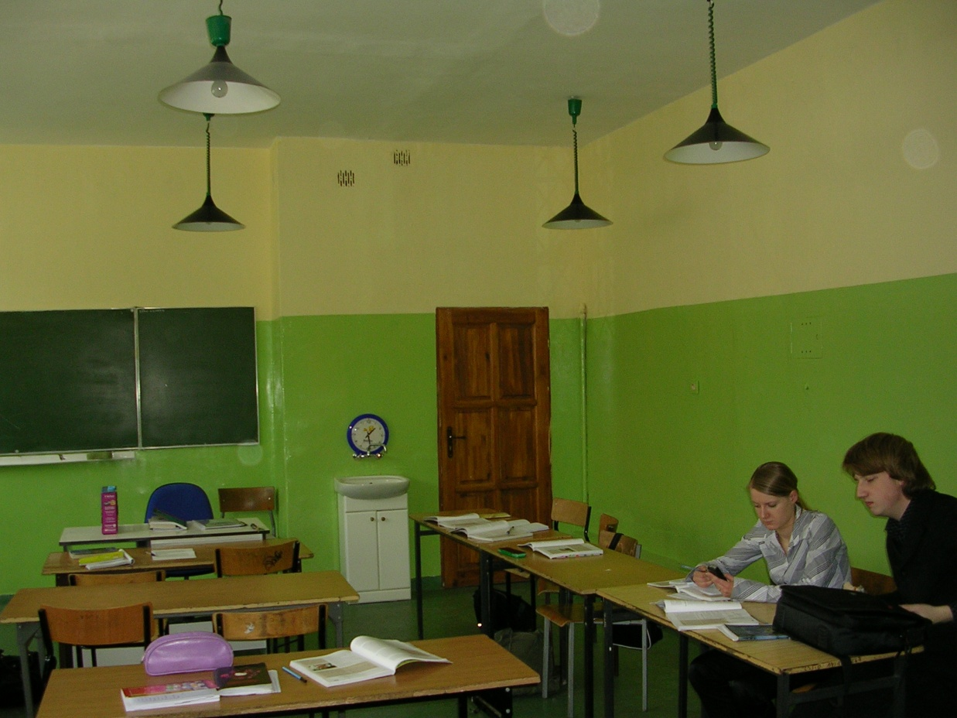
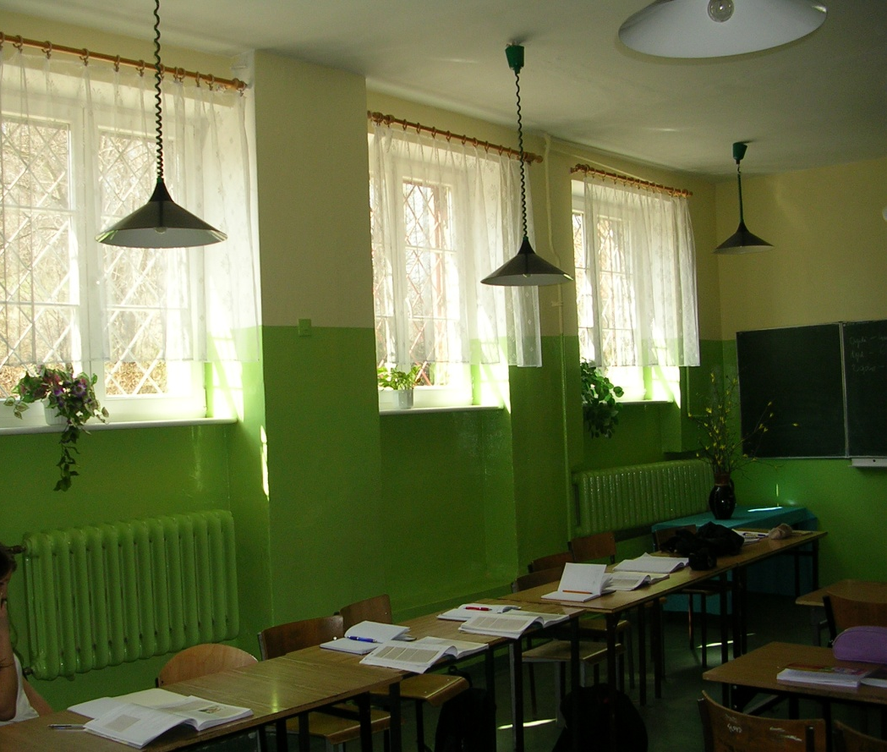
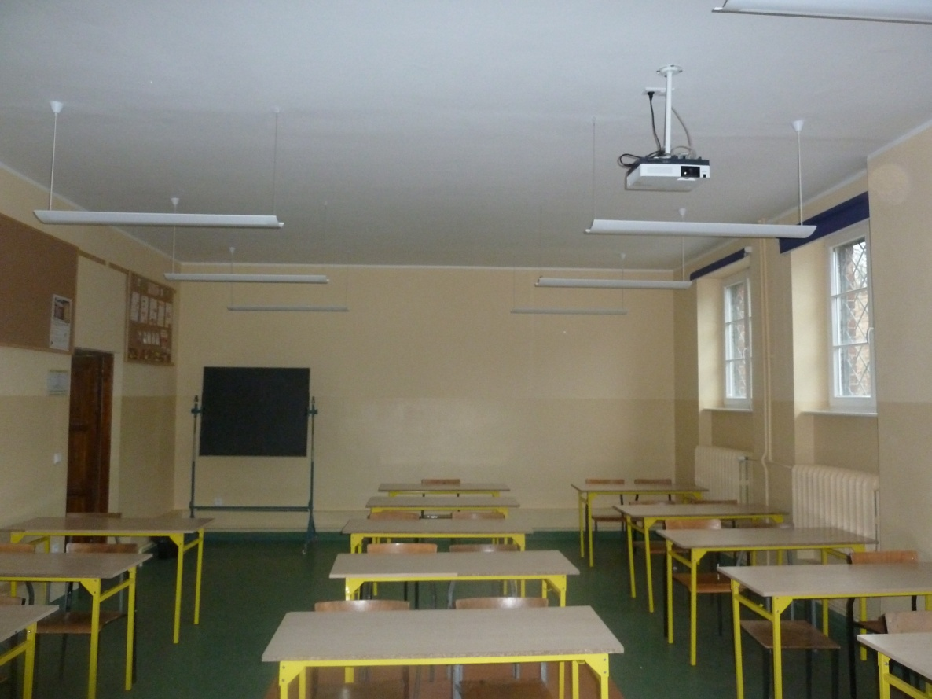
SALA LEKCYJNA nr 6

Slide 40
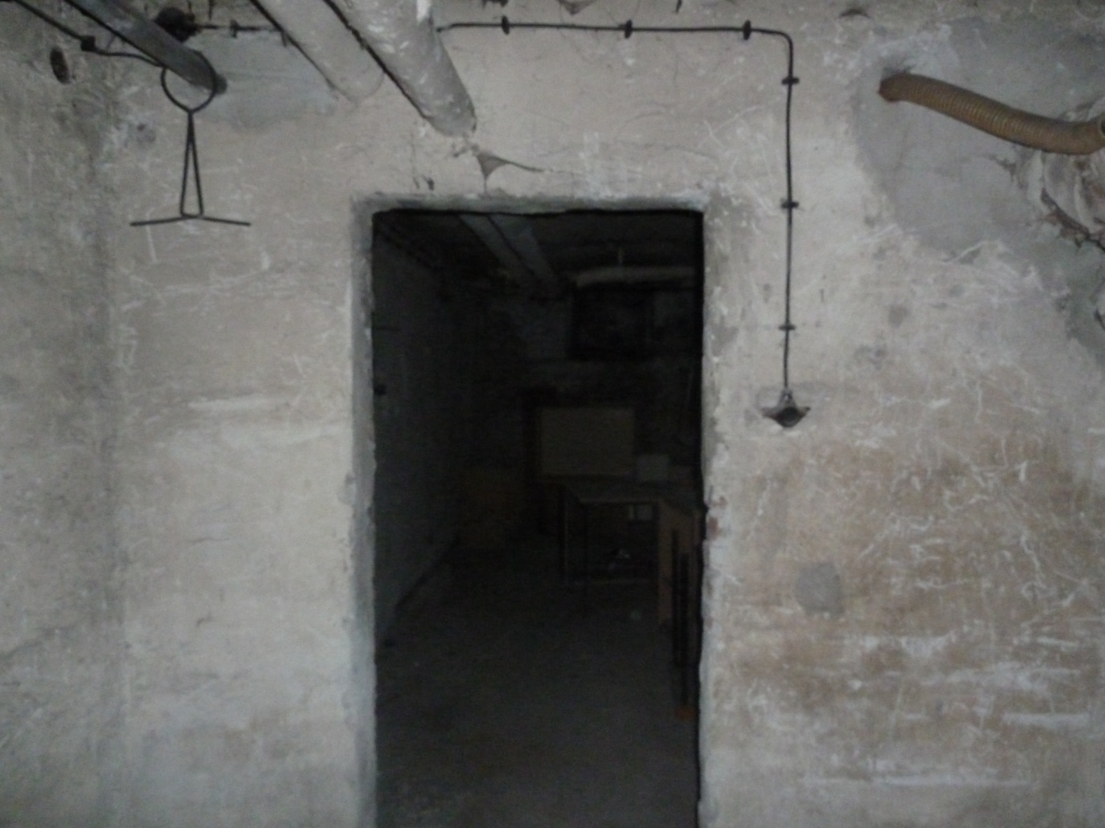
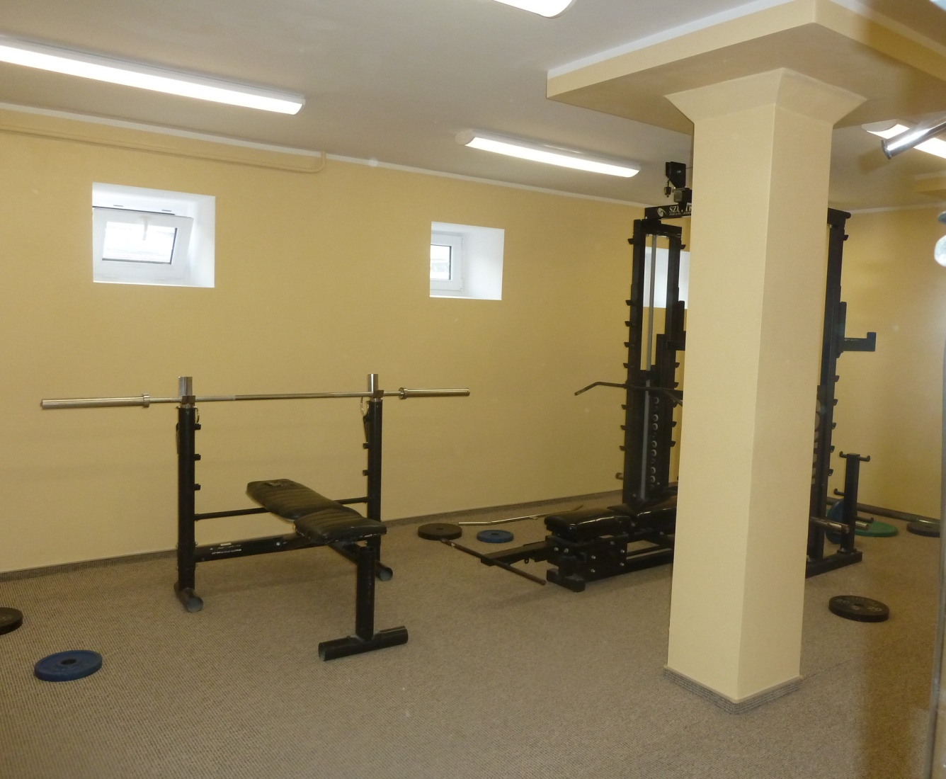
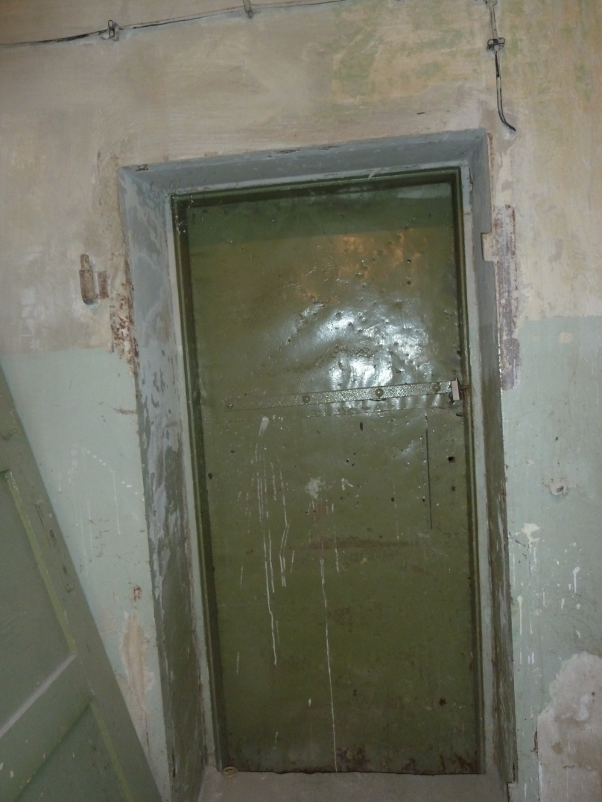
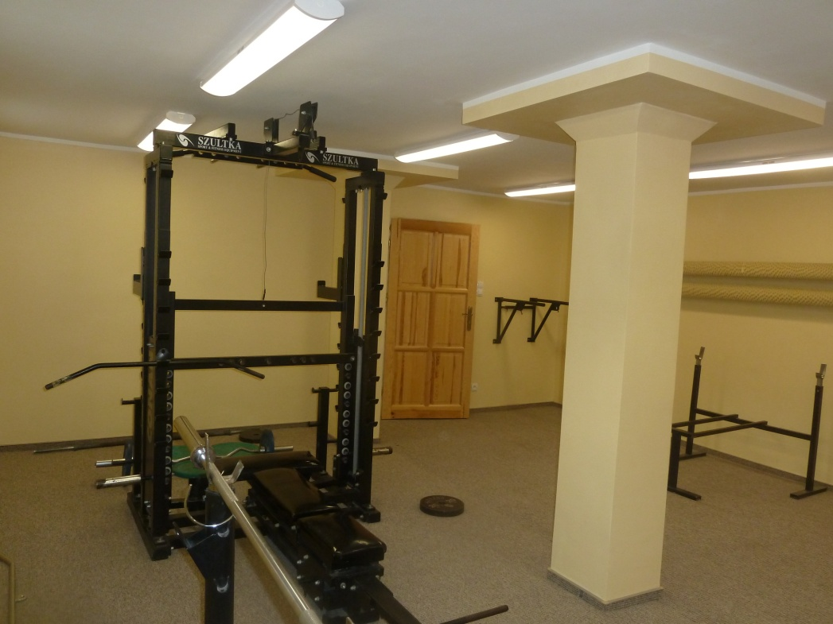
SIŁOWNIA

Slide 41
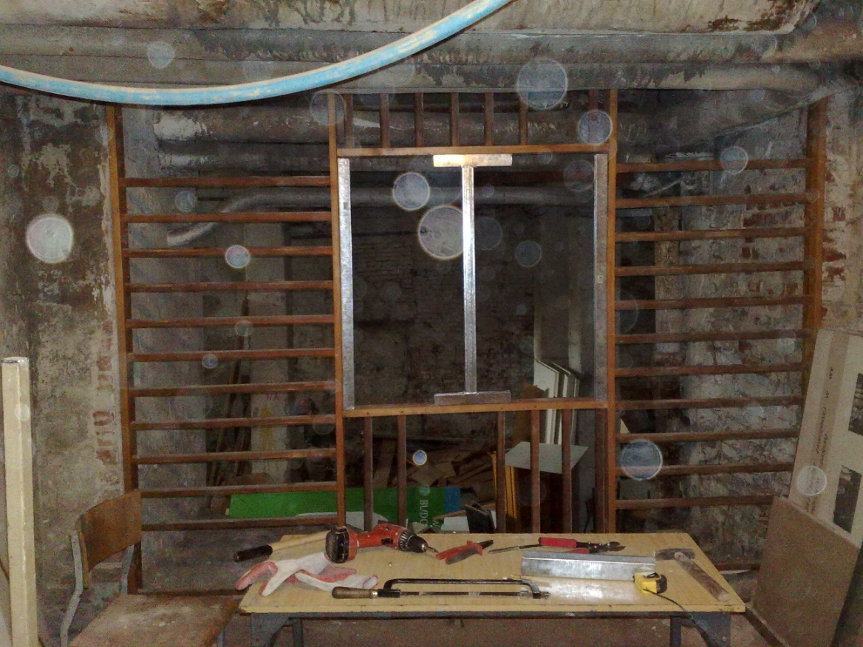



PRACOWNIA FOTOGRAFICZNA

Slide 42



SZATNIA WF

Slide 43





SALA GIMNASTYCZNA

Slide 44




POKÓJ NAUCZYCIELSKI

Slide 45



SALA NR 34

Slide 46
WSPÓŁPRACA
Cechy Rzemieślnicze
Powiatowe Urzędy Pracy
Poradnie Psychologiczno-Pedagogiczne
Centrum Edukacji Nauczycieli w Gdańsku
Kuratorium Oświaty w Gdańsku
Szkoły Zawodowe

Slide 47
dziękuję
Barbara Oleksiak akademia@pomorskaizba.com.pl tel.58 301 77 44
POMORSKA IZBA RZEMIEŚLNICZA
MAŁYCH I ŚREDNICH PRZEDSIĘBIORSTW
W GDAŃSKU

